Slide 1
Můj oblíbený hrad v České republice
Hrad Kost
Kristýna Ráblová

Slide 2
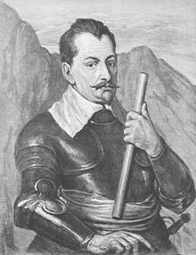
1)
vévoda Albrecht z Valdštejna
Hrad začal stavět roku 1349 Beneš mladší z Vartemberka. Stavbu dokončili jeho synové Petr a Markvart z Vartemberka. Koncem 14. století byla na nádvoří vystavěna kaple Panny Marie, kde jsou cenné gotické malby. Hrad se dále dědil nebo si jej kupovali bohatí páni.
Významní panovníci a šlechtici
- Mikuláš Zajíc z Házmburku
- Páni ze Šelmberka
- knížata z Lobkovitz
- vévoda Albrecht z Valdštejna
- Václav Kazimír Netolický
- italsko-český rod dal Borgo-Netolický

Slide 3
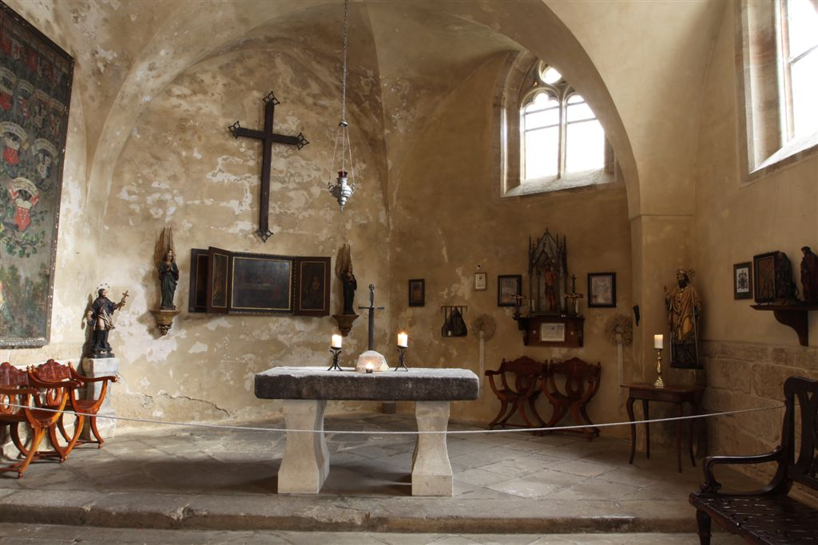
2)
Kaple sv. Anny
Hrad Kost je v gotickém slohu a stojí v údolí na pískovcové skále. Ze tří stran byly vybudovány rybníky a dva z nich jsou dodnes. Když by se protrhly hráze rybníků, hrad by byl těžko přístupný nepřátelům.
Hrad se skládá z jedné velké bílé věže, jedné červené kulaté věže, sobotecké brány, tutnovské brány, kaple sv. Anny, z několik paláců a sálů, kamenného mostu.

Slide 4
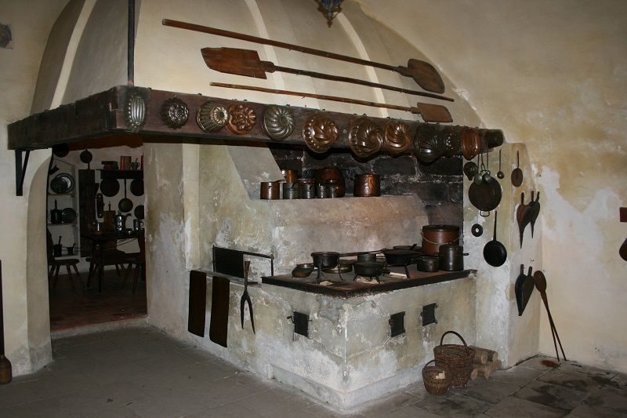
3)
černá kuchyně
Je to jeden z nejzachovalejších středověkých hradů u nás.
V šedesátých letech minulého století byl kompletně zrekonstruován i uvnitř.
Můžeme vidět např. mučírnu, hradní palác, černou kuchyň a krásný interiér celého hradu.
V dnešní době se zde také konají svatby.

Slide 5
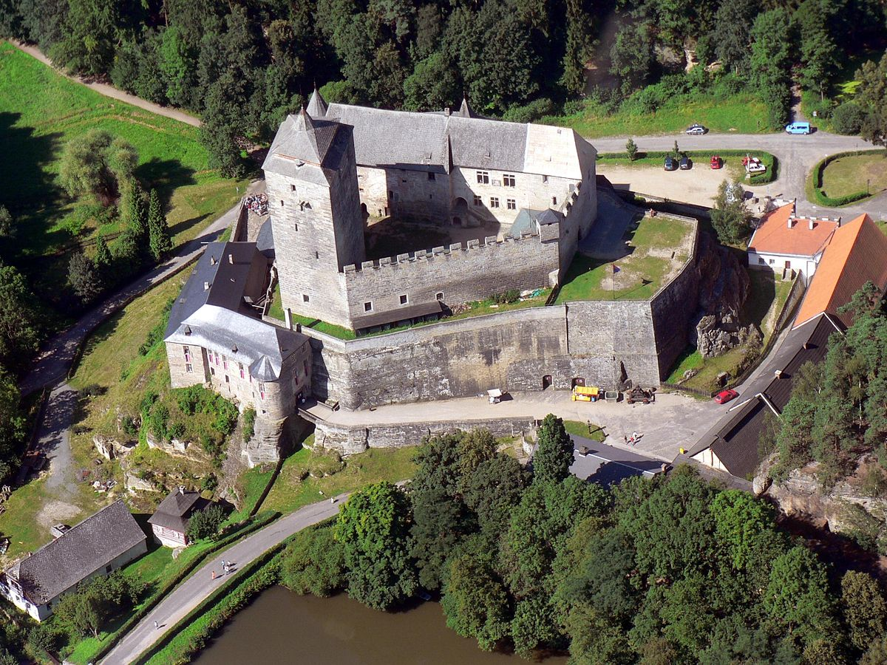
4)
Hrad Kost
Hrad Kost je ukrytý v malebném údolí v Českém ráji v okrese Jičín. V okolí hradu se zachovaly dva původní rybníky. Z lichoběžníkové věže je vidět až k bývalé Semptické lípě.

Slide 6

5)
rod Kinský dal Borgo
Hrad sloužil jako sídlo majitelům a jeho rodinám. Bydleli zde různé hraběcí rody. Hrad nebyl nikdy dobyt, ale vždy si ho nový majitel koupil nebo se dědil.
Posledním a současným majitelem je rod Kinský dal Borgo.

Slide 7
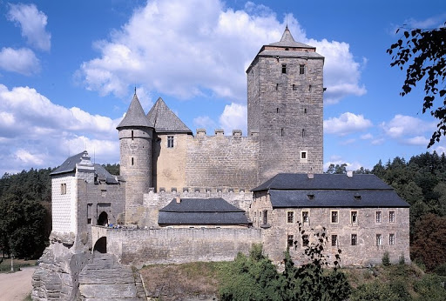
6)
Hrad Kost
Pověst o hradu Kosti - jak hrad Kost dostal jméno
Když byl hrad obklíčen husitským vojevůdcem Janem Žižkou z Trocnova, tak majitelé hradu hodovali a shodili z hradeb zbytky masa s kostí, aby ukázali protivníkům, že se mají dobře a nevzdají se. A to už husité nevydrželi a odtáhli pryč. Jan Žižka jen řekl, že hrad je tvrdý jako kost a kost patří psu. Tak podle legendy vznikl název hradu a i jeho pověst o nedobytnosti.

Slide 8
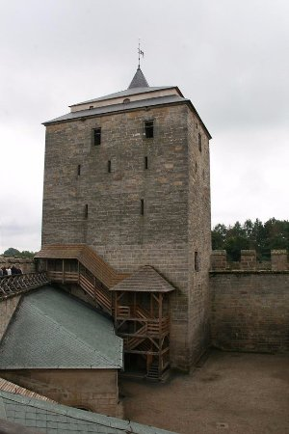
7)
Hrad Kost velká věž
Zajímavosti:
Obytná věž má lichoběžníkův půdorys a sloužila k ochraně před střely z děl
Dochovala se funkční gilotina z mučírny. Dnes je v mučírně přesná replika.
Natáčelo se zde mnoho pohádek a filmů i zahraničních.
Hrad Kost dostal název spíše po majiteli Beneši z Vartemberka, kterému říkali Benesius di Costi a pak bylo změněno na Kost. Proto pověst o Janu Žižkovi a jeho výroku je spíše jen legenda.

Slide 9
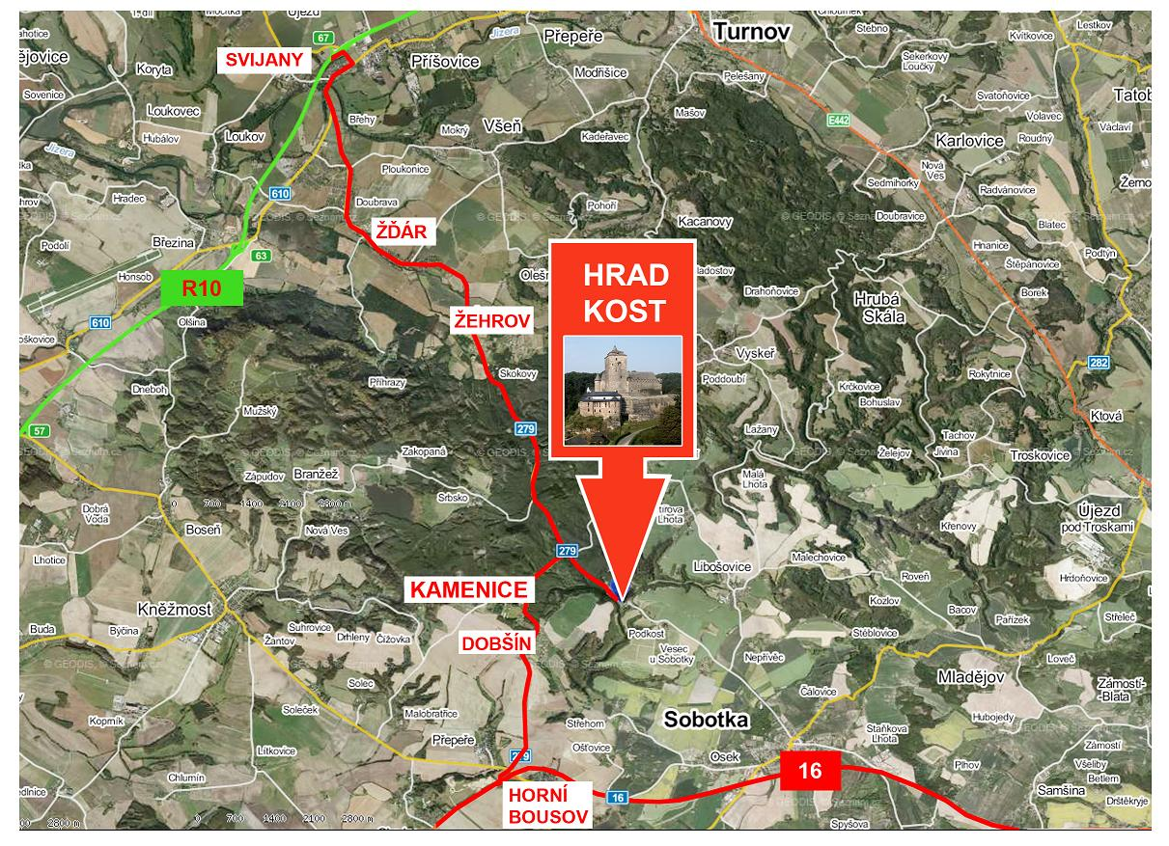
8)
Mapa
Tento hrad jsem si vybrala, protože leží ve Středočeském kraji, kde bydlím. Líbí se mi, že je pěkně zachovalý a zrekonstruovaný. Leží v údolí, které je velmi krásné. Nejvíce mě zaujala černá kuchyně. Doufám, že se tam letos podívám.

Slide 10
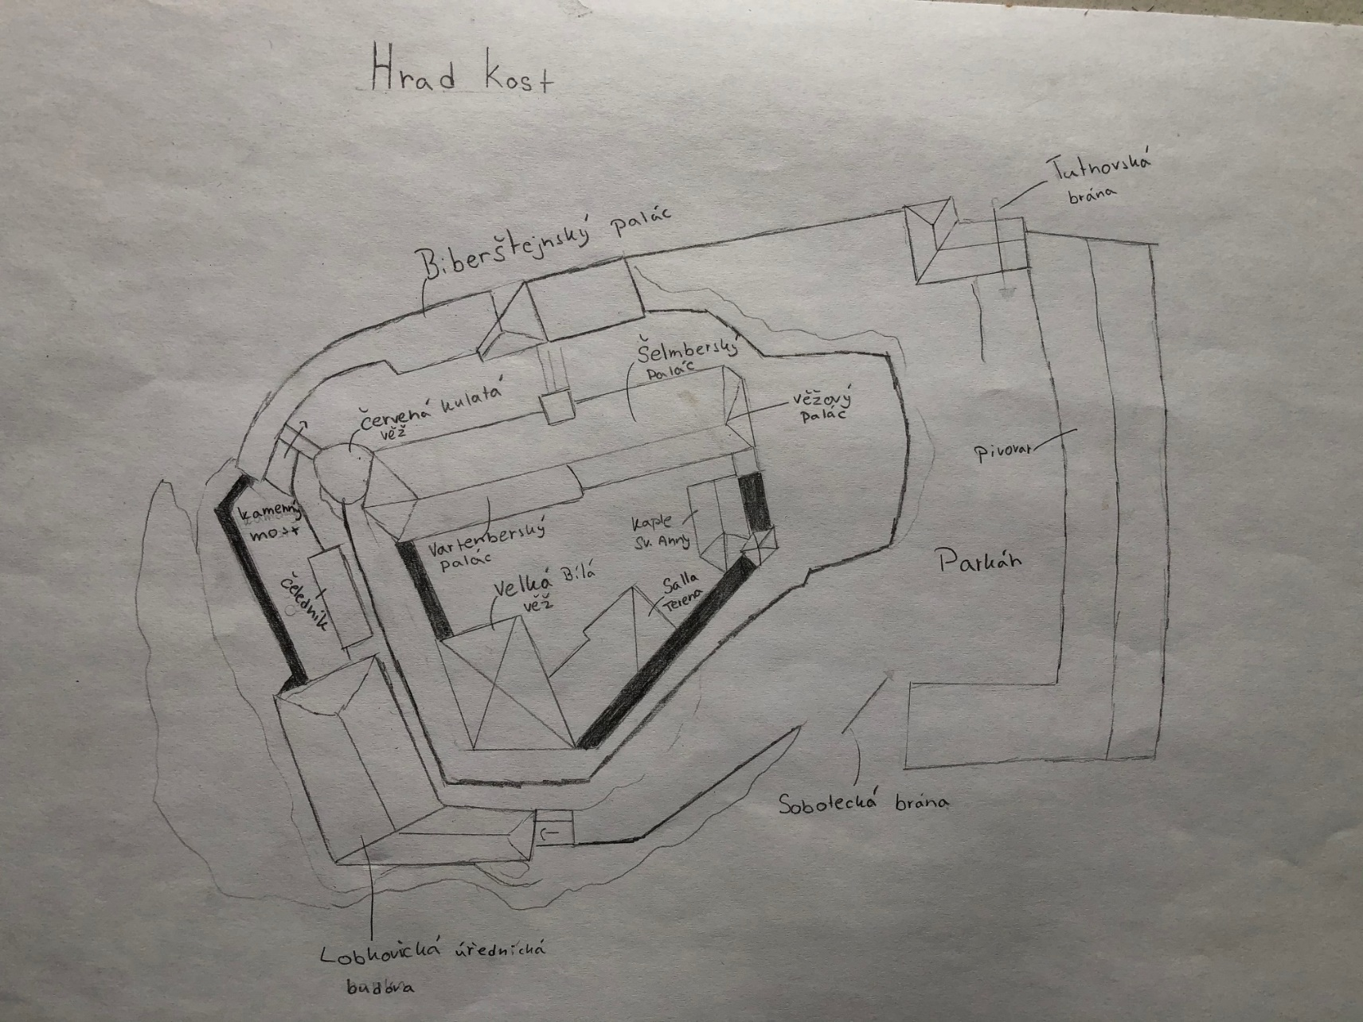
9)
Můj náčrtek hradu

Slide 11
Kde jsem čerpala - zdroj
wikipedie
kost-hrad.cz
www.jupigo.com
cesky-raj.info

